Slide 1
TablePOS 導入マニュアル
Stripe（ストライプ）
登録ガイド
はじめての方でも迷わないように、実際の画面を見ながら進められます。
全 23 ステップ
画面キャプチャ付き
入力 30〜40分
審査 1〜3営業日
Notes:
TablePOSでクレジットカード決済を使うためのStripe登録手順です。

Slide 2
?
そもそも Stripe の登録は必要ですか？
お店のカード決済のやり方によって変わります。まずここを確認してください。
登録は不要
登録が必要
既存のカード決済端末を
そのまま使う場合
TablePOS 上でカード決済を
使う場合
TablePOS の設定で「クレジットカード」を ON にするだけで完了です。Stripe のアカウントを作る必要はありません。
モバイルオーダーのオンライン決済など。このマニュアルの手順で Stripe アカウントを作成し、TablePOS と連携します。
？
お客様のカード支払いは、連携した Stripe アカウントへ直接入金されます（Stripe の決済手数料が発生します）。QRコード決済（PayPay 等）は TablePOS とは連動しません。

Slide 3
✓
はじめる前に準備するもの
途中で手が止まらないよう、先にすべて手元に揃えてください。
1
メールアドレス
2
スマートフォン
3
法人番号（13桁）
TablePOS と Stripe の両方で使います
2段階認証と、身分証の撮影に使います
登記上の法人名・住所もあわせて
4
代表者・担当者の情報
5
顔写真付きの身分証
6
入金用の銀行口座
氏名・生年月日・自宅住所・携帯番号
免許証・パスポート・マイナンバーカード
銀行・支店・口座番号・名義（カナ）
！
口座名義（カナ）は、登録する法人名または個人名と一致している必要があります。屋号だけの口座は登録できない場合があるのでご注意ください。

Slide 4
＞
全体の流れ
4つのパートに分かれています。途中で中断しても、あとから続きから再開できます。
第1部
第2部
第3部
第4部
TablePOS
アカウント開設
Stripe
アカウント作成
事業情報の
登録
本人確認
と審査
▶
▶
▶
STEP 1〜5
STEP 6〜9
STEP 10〜17
STEP 18〜23
約5分
約10分
約20分
1〜3営業日
✓
入力そのものは 30〜40分ほどです。第4部の審査だけは Stripe 側の作業になるため、通常1〜3営業日かかります。

Slide 5
PART 1
STEP 1 アカウント開設フォームを入力
TablePOS
アカウント開設
STEP 2 認証メールの送信を確認
STEP 3 メールのボタンをクリック
まずは TablePOS にログインできる状態をつくります。
STEP 4 パスワードを設定
STEP 5 企業・店舗情報を入力

Slide 6
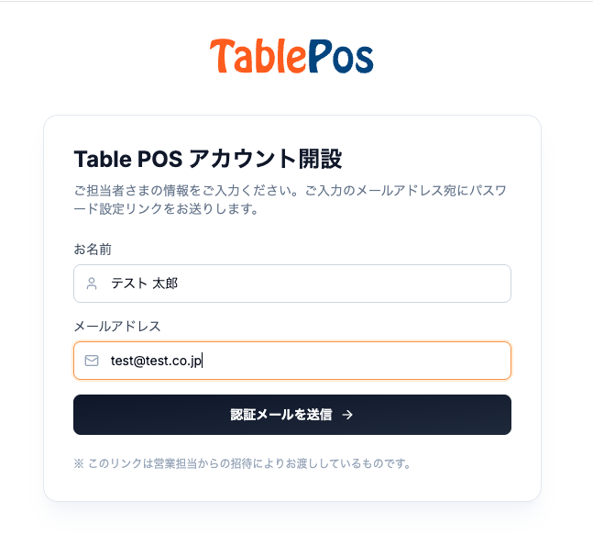
1
アカウント開設フォームを入力
営業担当からお送りした招待リンクを開いてください。
1
お名前を入力
ご担当者さまのお名前を入力します。
2
メールアドレスを入力
この後の案内メールが届きます。普段確認できるアドレスにしてください。
3
「認証メールを送信」をクリック
？
この画面のアドレスは、そのまま Stripe の登録にも使えます。

Slide 7
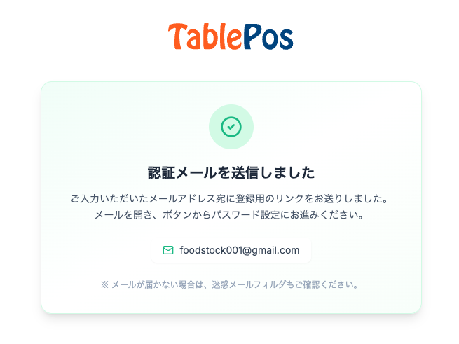
2
認証メールの送信を確認
「認証メールを送信しました」と表示されれば送信完了です。
1
画面のメールアドレスを確認
入力したアドレスが正しいか、ここで見直せます。
2
メールの受信箱を開く
件名は「【Table POS】パスワード設定のご案内」です。
！
メールが届かないときは、迷惑メールフォルダを確認してください。それでも無い場合は STEP 1 からやり直してください。

Slide 8
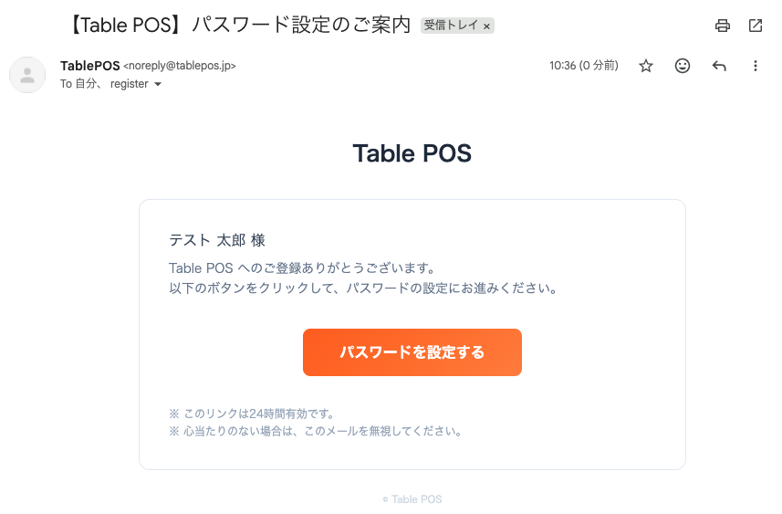
3
メールのボタンをクリック
届いたメールから、パスワード設定画面へ進みます。
1
メールを開く
差出人は TablePOS（noreply@tablepos.jp）です。
2
「パスワードを設定する」をクリック
オレンジ色のボタンです。
！
このリンクの有効期限は 24時間 です。期限が切れた場合は STEP 1 からやり直してください。

Slide 9
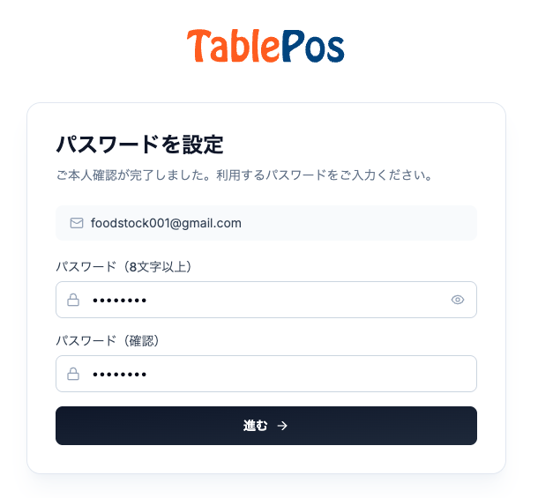
4
パスワードを設定
TablePOS にログインするためのパスワードを決めます。
1
パスワードを入力
8文字以上で設定してください。
2
確認用にもう一度入力
右側の目のマークで入力内容を確認できます。
3
「進む」をクリック
✓
決めたパスワードは必ず控えておいてください。

Slide 10
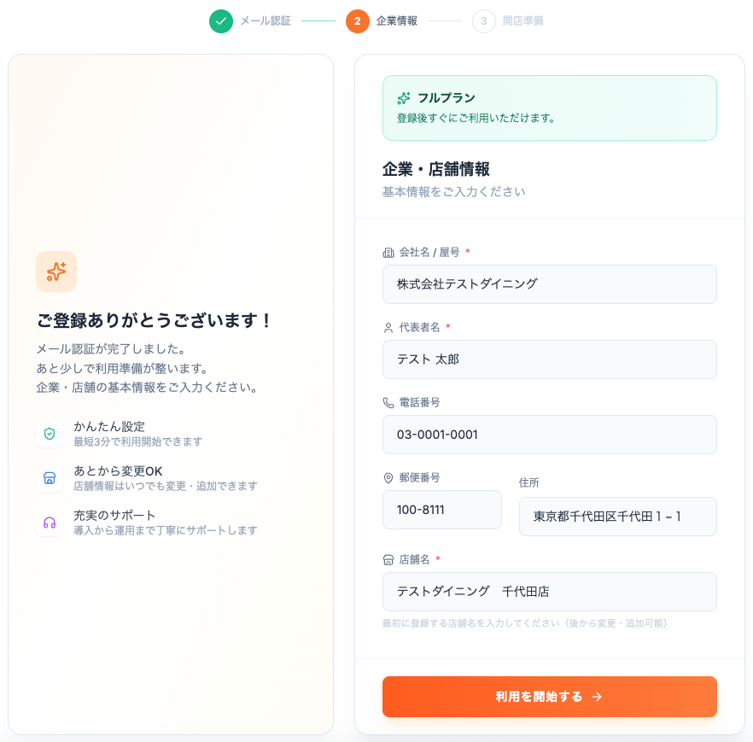
5
企業・店舗情報を入力
会社と、最初に登録する店舗の基本情報を入力します。
1
会社名 / 屋号 ※必須
2
代表者名 ※必須
3
電話番号・郵便番号・住所
4
店舗名 ※必須
最初の1店舗を入力します。店舗はあとから追加できます。
5
「利用を開始する」をクリック
？
赤い * が付いた項目が必須です。店舗情報はいつでも変更・追加できます。

Slide 11
PART 2
Stripe
アカウント作成
STEP 6 決済方法でカード決済を ON
STEP 7 Stripe にメールアドレスを登録
STEP 8 Stripe のパスワードを設定
TablePOS の画面から Stripe へ進み、アカウントを作ります。
STEP 9 2段階認証を設定

Slide 12
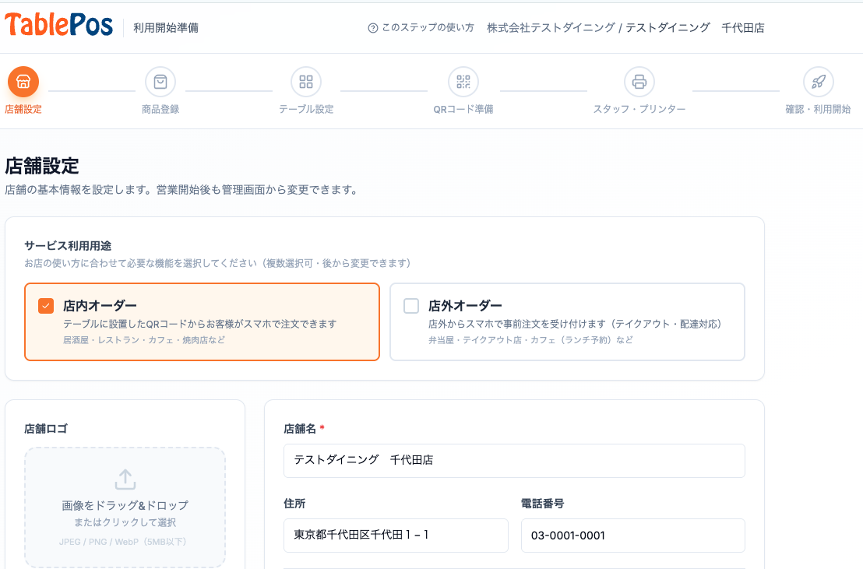
6
利用開始準備ウィザードの「店舗設定」
ログイン後、まず店舗の基本情報を設定します。
1
サービス利用用途を選ぶ
店内オーダー（テーブルのQRから注文）／店外オーダー（テイクアウト・配達）。複数選択でき、あとから変更もできます。
2
店舗名・住所・電話番号を確認
3
店舗ロゴ・営業時間・定休日・消費税率などを設定
✓
ここで設定した内容は、営業開始後も管理画面から変更できます。

Slide 13
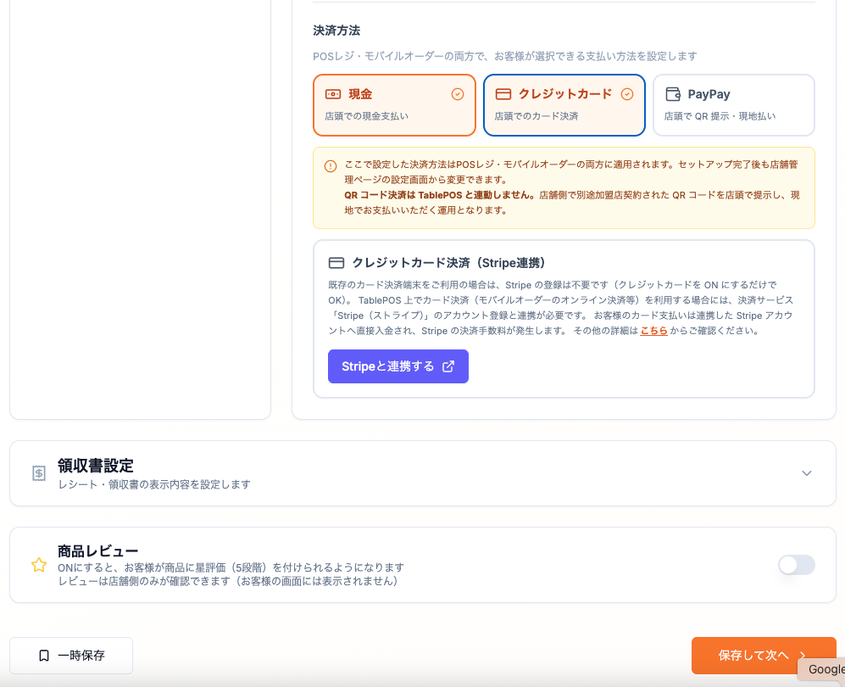
6
「クレジットカード」を ON → Stripeと連携する
同じ画面を下にスクロールし、決済方法を設定します。ここが Stripe への入口です。
1
「決済方法」までスクロール
2
「クレジットカード」を選択（ON）
枠が青くなり、下に Stripe 連携のパネルが表示されます。
3
「Stripeと連携する」をクリック
紫色のボタンです。Stripe の画面に切り替わります。
！
QRコード決済（PayPay 等）は TablePOS と連動しません。店舗側で別途契約された QR コードを提示し、現地でお支払いいただく運用になります。

Slide 14
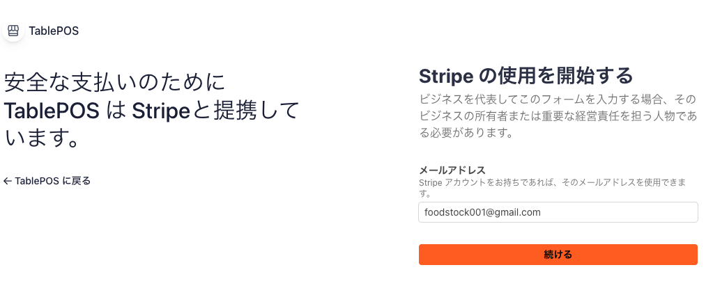
7
Stripe にメールアドレスを登録
ここから先は Stripe の画面です。
1
メールアドレスを入力
TablePOS と同じアドレスで構いません。
2
「続ける」をクリック
？
すでに Stripe アカウントをお持ちの場合は、そのアカウントのメールアドレスを入力してください。

Slide 15
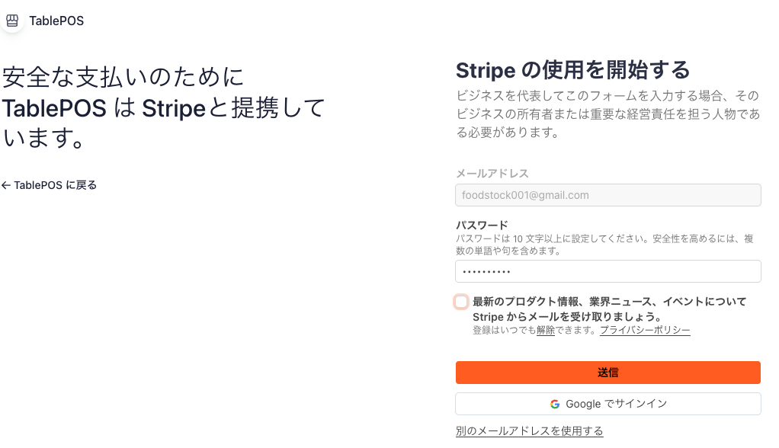
8
Stripe のパスワードを設定
TablePOS のパスワードとは別に、Stripe 用のパスワードを決めます。
1
パスワードを入力
10文字以上で設定してください。複数の単語を組み合わせると安全です。
2
お知らせメールのチェックは外してOK
Stripe からの宣伝メールが不要な場合はチェックを外します。
3
「送信」をクリック
✓
TablePOS のパスワードとは別物です。混同しないよう、両方控えておいてください。

Slide 16
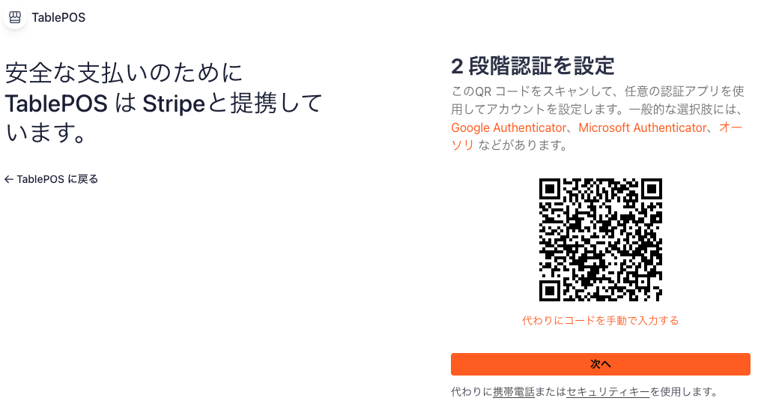
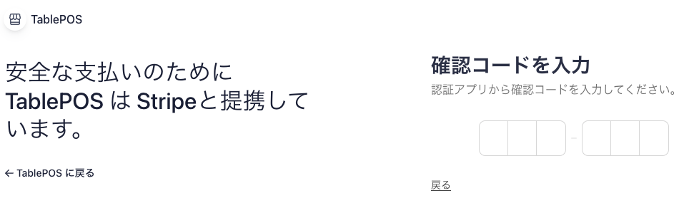
9
2段階認証を設定
セキュリティのため、Stripe では2段階認証の設定が必須です。
1
認証アプリで QR コードを読み取る
Google Authenticator や Microsoft Authenticator など。
2
アプリに表示された6桁のコードを入力
「確認コードを入力」画面に入力します。
？
iPhone の Safari で操作している場合は、標準の「パスワード」アプリに確認コード付きで保存できます。専用アプリを入れなくても大丈夫です。
！
認証アプリを消したり機種変更すると、Stripe にログインできなくなります。復旧手段（携帯電話認証など）も設定しておくと安心です。

Slide 17
STEP 10 事業形態を選択
PART 3
STEP 11 法人情報を入力
事業情報の
登録
STEP 12 業種・商品の説明を入力
STEP 13 代表取締役を登録
STEP 14 担当者の個人情報を入力
Stripe の質問に順に答えていきます。ここが一番ボリュームのあるパートです。
STEP 15 割賦販売法の質問に回答
STEP 16 入金口座を登録
STEP 17 顧客向けの表示情報を設定

Slide 18
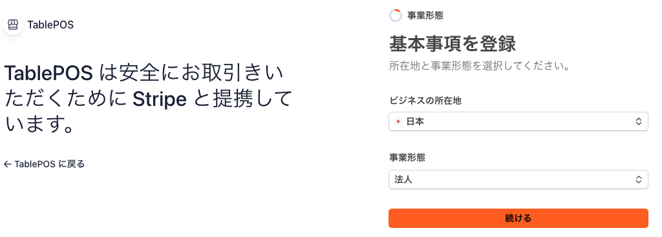
10
事業形態を選択
所在地と事業形態を選びます。
1
ビジネスの所在地
「日本」を選択します。
2
事業形態
「法人」または「個人事業主」など、実態に合うものを選択します。
3
「続ける」をクリック
✓
ここから先は、途中で中断しても TablePOS の「会社設定 → 決済設定 → Stripeで設定を続ける」から再開できます。

Slide 19
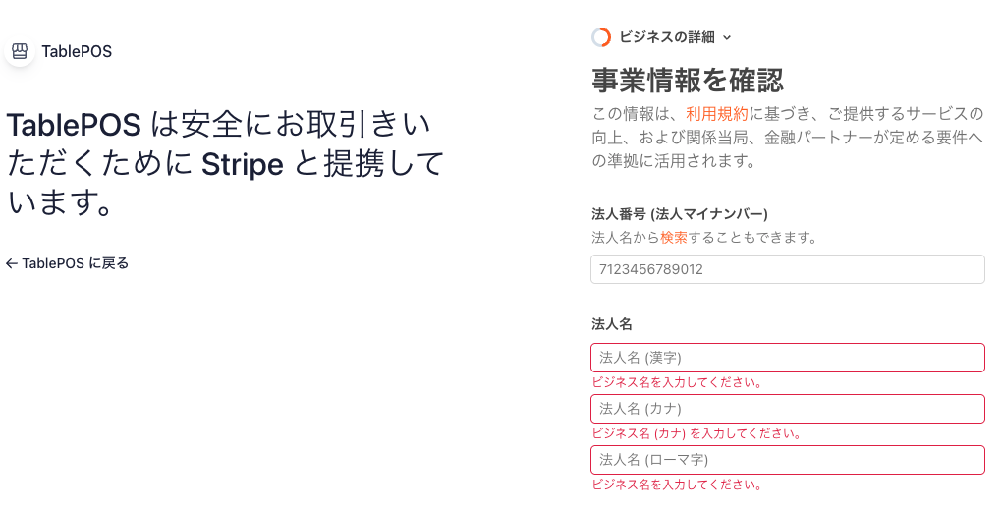
11
法人情報を入力
登記されている情報どおりに入力します。
1
法人番号（13桁）を入力
または「法人を検索…」から法人名で検索すると、法人名が自動で入ります。
2
法人名を確認
漢字・カナ・ローマ字の3つの欄すべてに入力が必要です。
3
ビジネスの住所を入力
郵便番号 → 番地（1-1 など）→ 建物名の順に入力します。
！
「入力された住所を確認できませんでした」と赤字が出るときは、登記上の住所と一致していない可能性があります。番地と建物名を分けて入力し直してください。

Slide 20
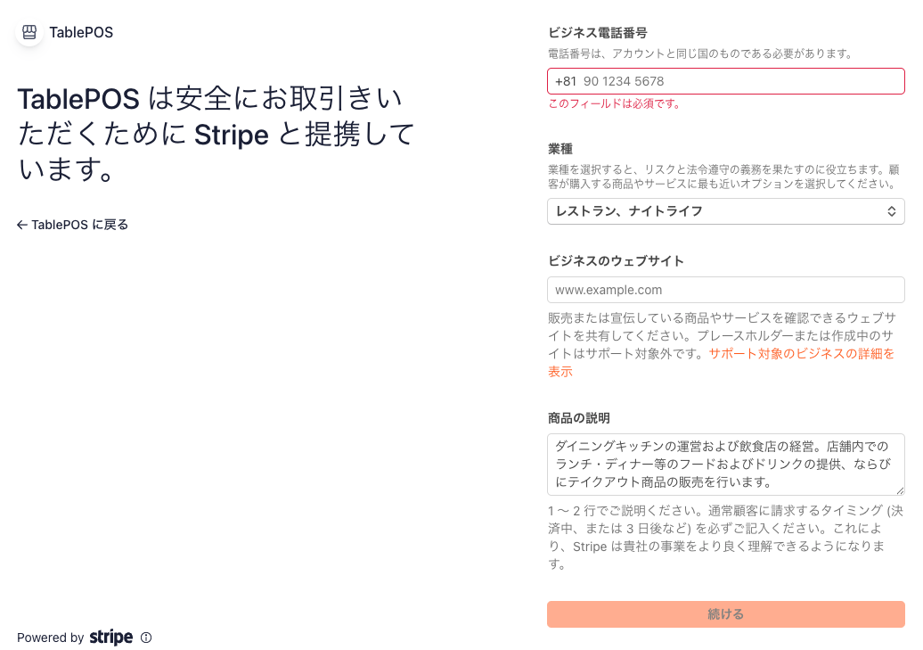
12
業種・ウェブサイト・商品の説明
どんな事業なのかを Stripe に伝えます。
1
ビジネス電話番号
日本の番号を入力します。
2
業種
飲食店の場合は「レストラン、ナイトライフ」を選びます。
3
ビジネスのウェブサイト
店舗の公式サイト。無い場合は SNS ページやグルメサイトの URL でも構いません。
4
商品の説明
事業内容を1〜2行で。請求のタイミングも書き添えます。
？
記入例：ダイニングキッチンの運営および飲食店の経営。店舗内でのランチ・ディナー等のフードおよびドリンクの提供、ならびにテイクアウト商品の販売を行います。

Slide 21
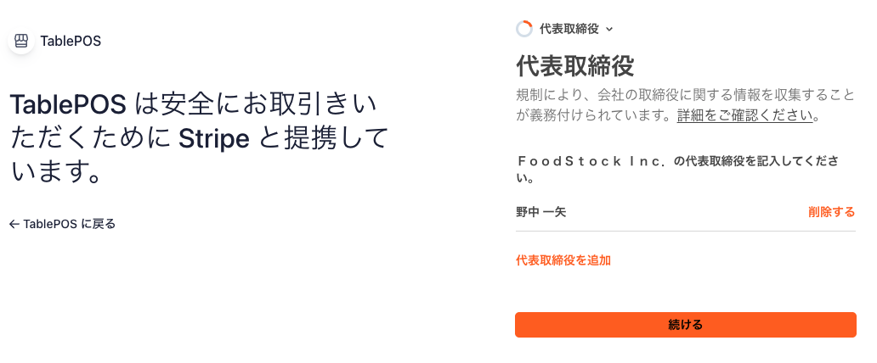
13
代表取締役を登録
法人の代表取締役を登録します。
1
表示されている氏名を確認
STEP 11 で入力した法人の代表取締役が表示されます。
2
代表取締役が複数いる場合は追加
「代表取締役を追加」から全員を登録します。
3
「続ける」をクリック
？
規制により、会社の取締役に関する情報の収集が義務付けられています。

Slide 22
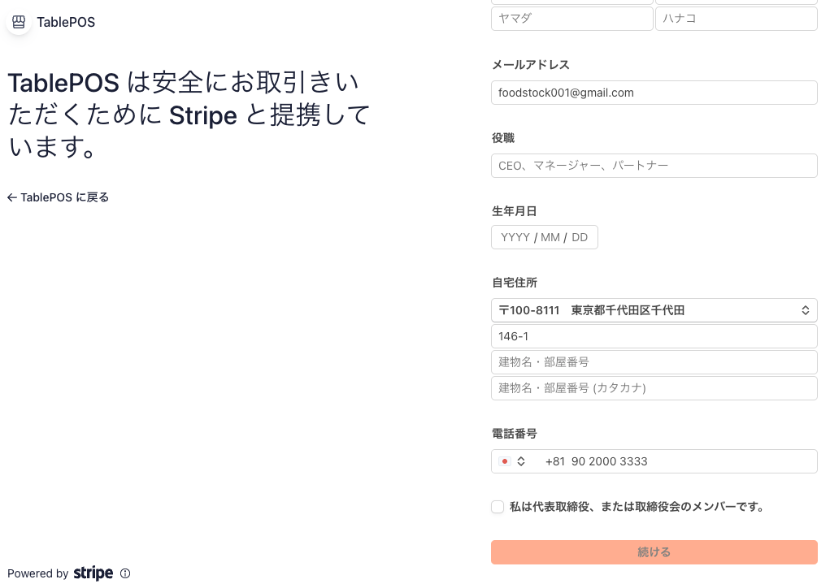
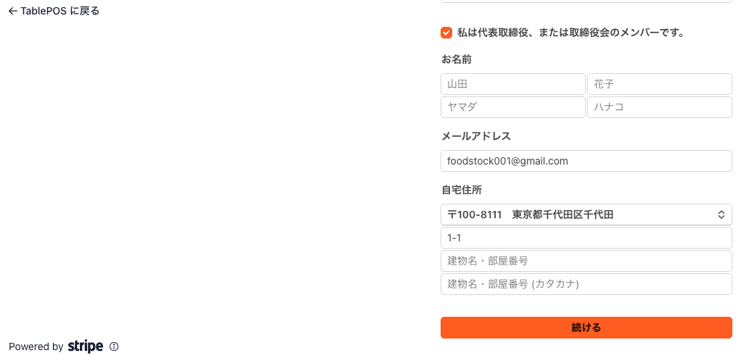
14
担当者（ご本人）の個人情報を入力
このフォームを入力している方の情報です。
1
お名前（漢字・カナ）／メールアドレス
2
役職・生年月日
CEO、マネージャー など。生年月日は YYYY/MM/DD 形式。
3
自宅住所・携帯電話番号
会社の住所ではなく、ご自宅の住所です。
4
代表取締役に該当する場合はチェック
チェックを入れると、追加の入力欄が表示されます。
！
このアカウントは、組織を代表して署名する権限を持つ方が有効化する必要があります。該当しない場合は、権限のある方に入力を依頼してください。

Slide 23
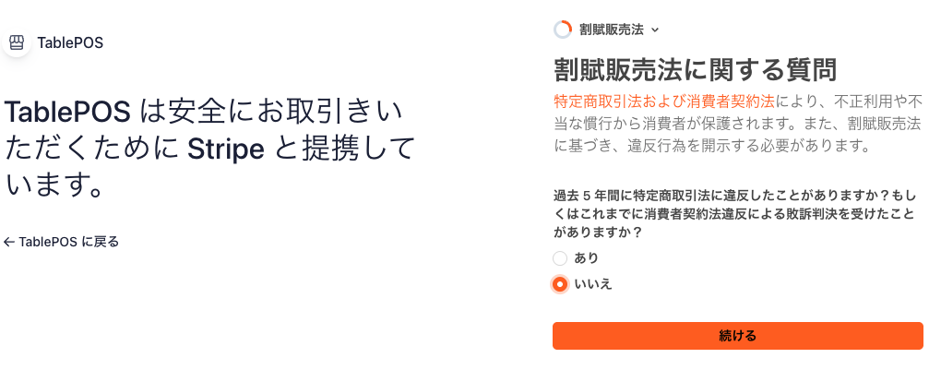
15
割賦販売法に関する質問に回答
法令上、確認が必要な質問です。
過去5年間に特定商取引法に違反したことがありますか？もしくはこれまでに消費者契約法違反による敗訴判決を受けたことがありますか？
1
心当たりが無ければ「いいえ」を選択
2
「続ける」をクリック
✓
ほとんどの店舗さまは「いいえ」で問題ありません。

Slide 24
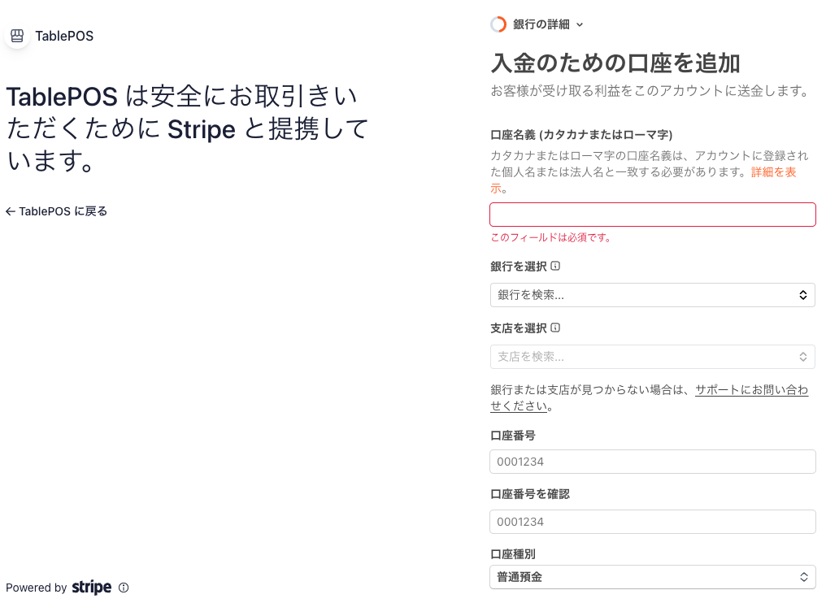
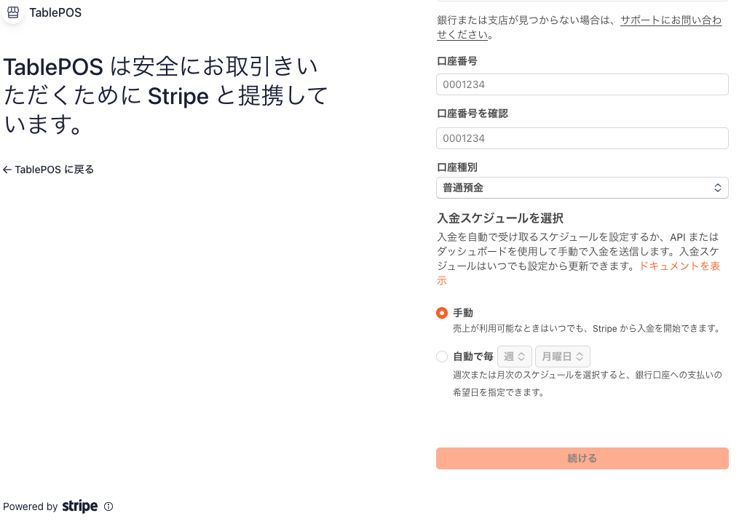
16
入金口座と入金スケジュール
売上の振込先を登録します。
1
口座名義（カタカナ）
登録した法人名・個人名と一致している必要があります。
2
銀行・支店を検索して選択
見つからない場合は Stripe サポートへ問い合わせます。
3
口座番号・口座種別を入力
普通預金など。確認用にもう一度入力します。
4
入金スケジュールを選ぶ
手動（好きなときに入金）／自動で毎週・毎月。あとから変更できます。
！
口座名義が一致しないと登録できません。屋号のみの口座をお使いの場合は、事前にご確認ください。

Slide 25
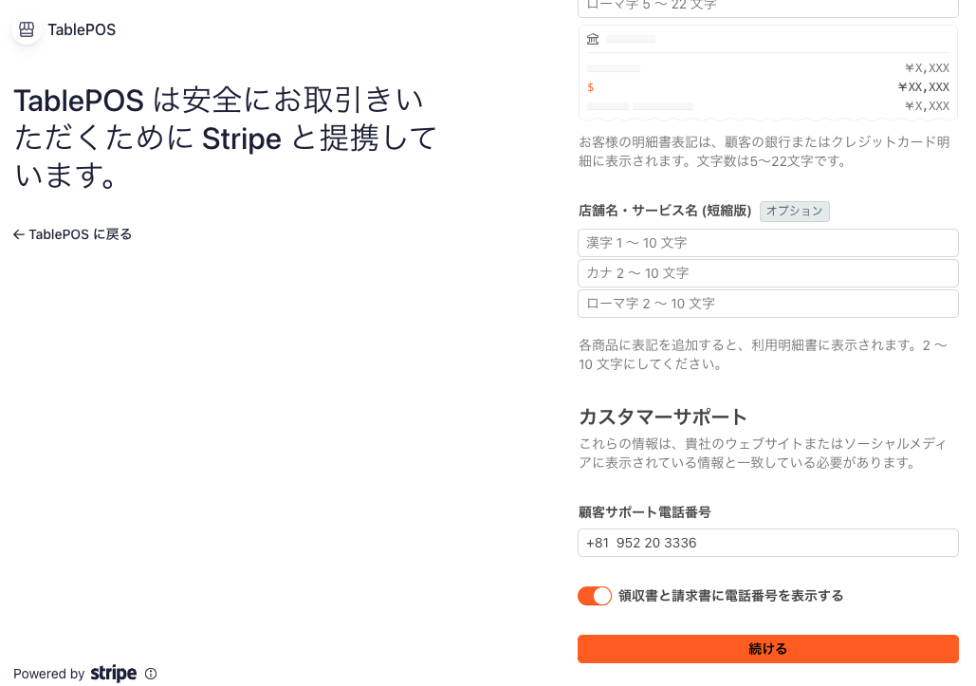
17
顧客向けの表示情報を設定
お客様のカード利用明細に表示される名前を決めます。
1
店舗名・サービス名（明細書表記）
5〜22文字。漢字・カナ・ローマ字の3種類を入力します。
2
短縮版（任意）
2〜10文字。商品ごとの表記に使われます。
3
顧客サポート電話番号
お客様からの問い合わせ先。領収書に表示するかも選べます。
！
明細書表記は、お客様が「どこで使ったか」を判断する材料です。実際の店舗名に近い表記にすると、身に覚えのない請求という問い合わせを防げます。

Slide 26
PART 4
STEP 18 Climate 寄付（任意）はスキップ
本人確認
と審査
STEP 19 内容を確認して提出
STEP 20 TablePOS 側で残タスクを確認
STEP 21 本人確認書類を提出
最後に書類を提出し、Stripe の審査を待ちます。
STEP 22 セキュリティ対策アンケートに回答
STEP 23 審査完了を待つ

Slide 27
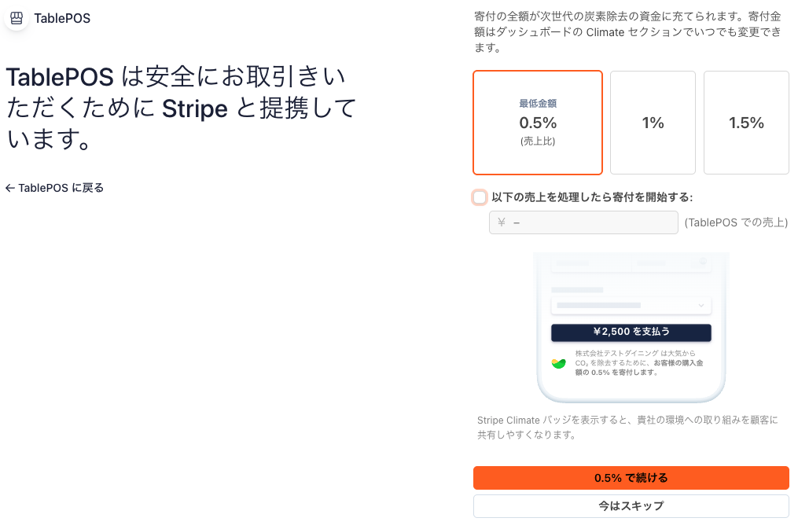
18
Climate 寄付は「今はスキップ」でOK
気候変動対策への寄付の案内です。任意の機能です。
1
内容を確認
売上の一部を炭素除去の資金として寄付できる、Stripe の任意サービスです。
2
「今はスキップ」をクリック
必要がなければスキップして問題ありません。
✓
あとから Stripe ダッシュボードの Climate セクションでいつでも設定できます。

Slide 28
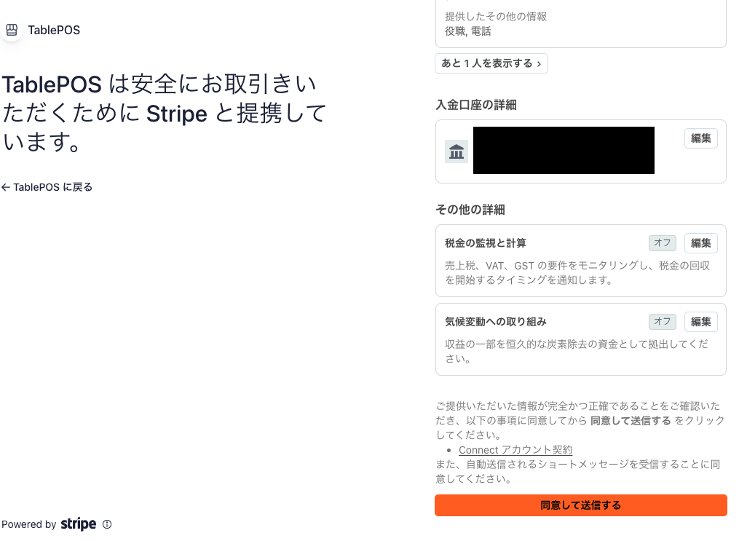
19
内容を確認して提出
これまで入力した内容が一覧で表示されます。
1
各項目を確認
事業形態・ビジネスの詳細・公開情報・経営と所有権・入金口座。
2
誤りがあれば「編集する」で修正
3
「同意して送信する」をクリック
Connect アカウント契約への同意が含まれます。
？
ここで提出しても、まだ完了ではありません。このあと本人確認書類の提出が必要です。

Slide 29
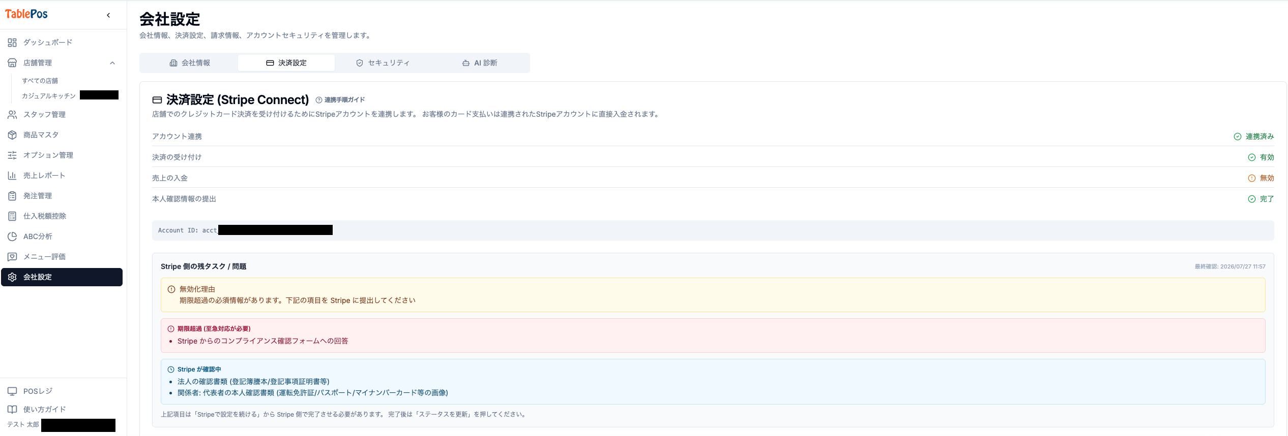
20
TablePOS 側で残タスクを確認
TablePOS の「会社設定 → 決済設定」タブを開きます。
アカウント連携
決済の受け付け
売上の入金
本人確認情報の提出
Stripe との紐付け状況
カード決済を受け付けられる状態か
審査が完了するまでは「無効」です
本人確認書類の提出状況
！
「Stripe 側の残タスク / 問題」に出ている項目を、「Stripeで設定を続ける」ボタンから片付けます。よくあるのは ①本人確認書類（STEP 21）と ②コンプライアンス確認フォーム（STEP 22）の2つです。

Slide 30
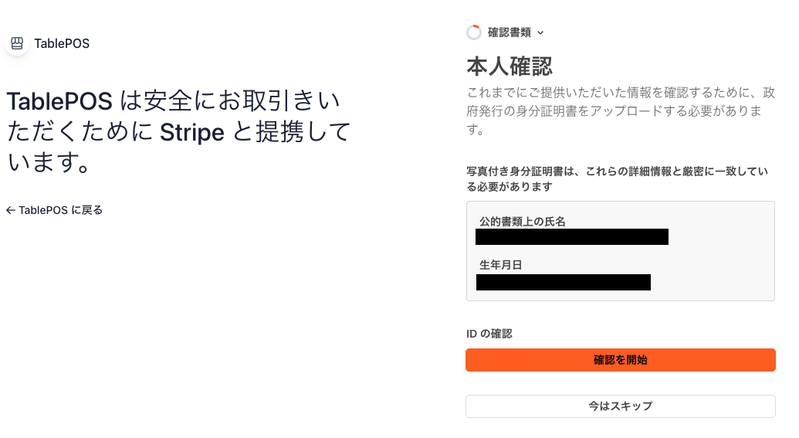
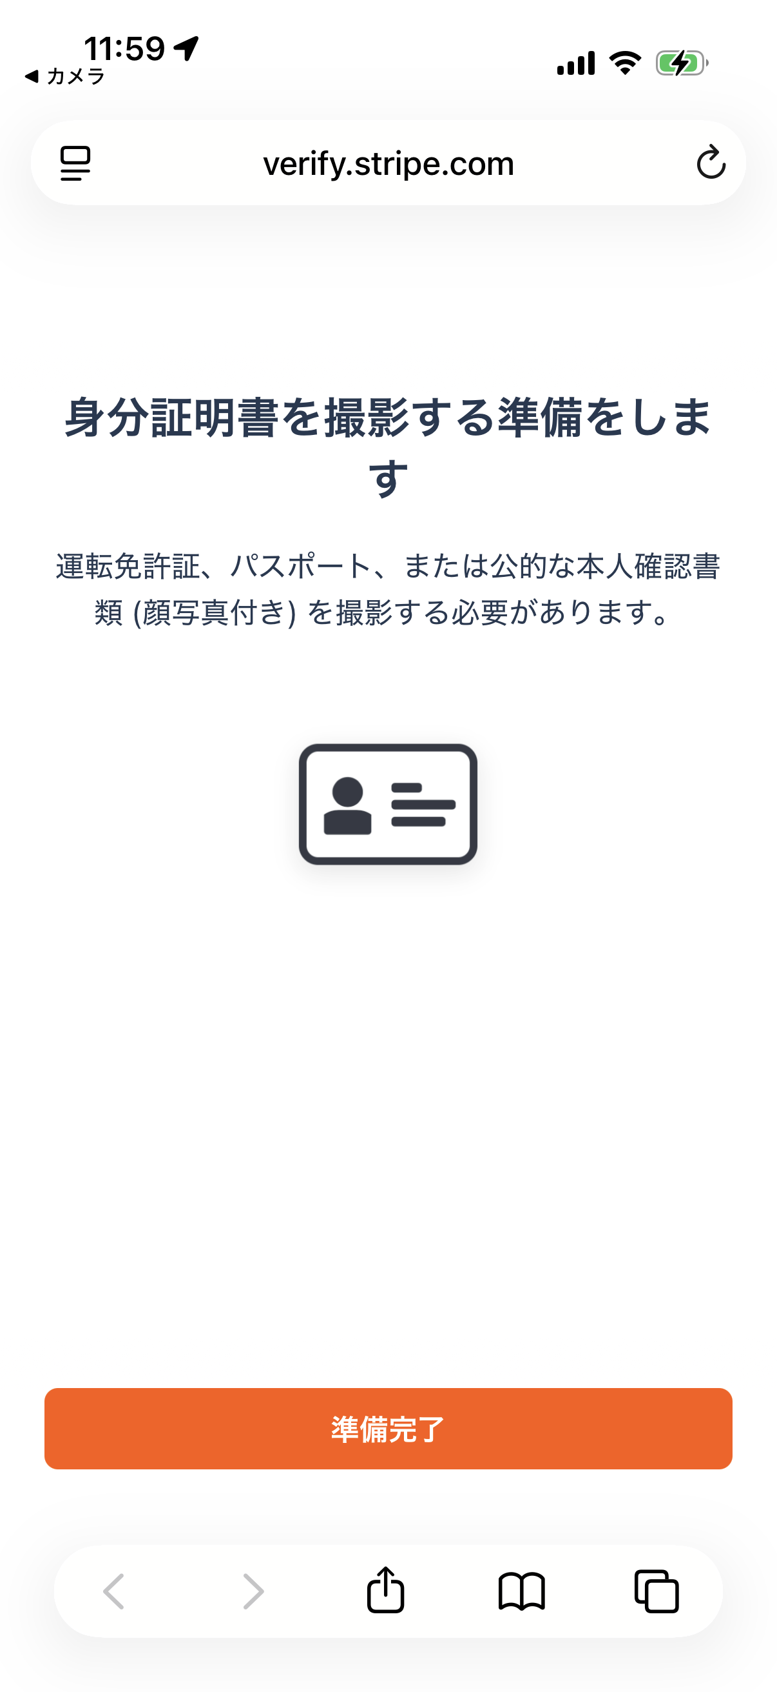
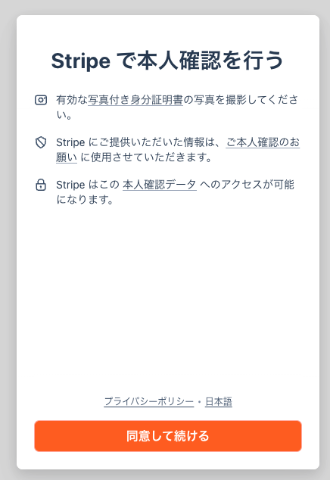
21
本人確認書類を提出
スマートフォンのカメラで、顔写真付きの身分証を撮影します。
1
「確認を開始」をクリック
2
内容を読んで「同意して続ける」
3
スマートフォンで身分証を撮影
運転免許証・パスポート・マイナンバーカードのいずれか。
！
身分証の氏名・生年月日は、STEP 14 で入力した情報と厳密に一致している必要があります。
？
撮影のコツ：明るい場所で、書類全体を枠に収め、光の反射やブレがないように。

Slide 31
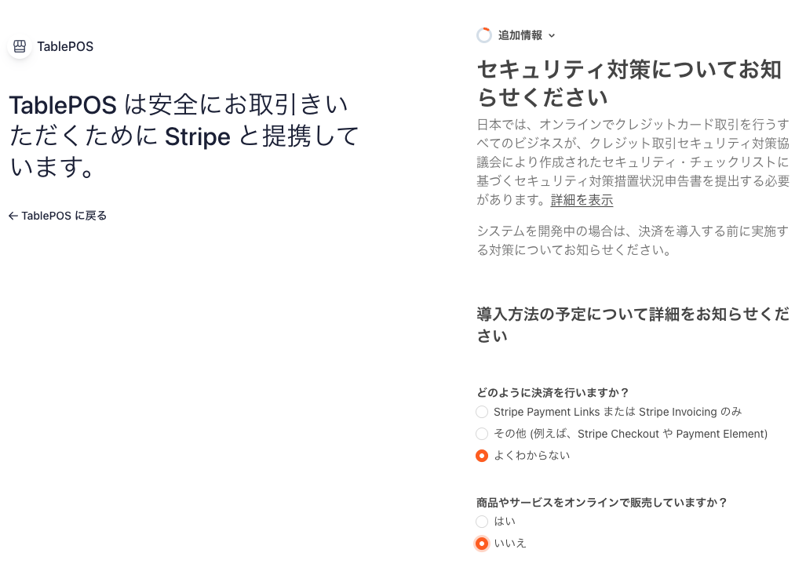
22
セキュリティ対策アンケートに回答
日本の制度上、カード取引を行う事業者に提出が求められている申告です。
1
どのように決済を行いますか？
「よくわからない」または「その他（Stripe Checkout や Payment Element）」でOKです。
2
商品やサービスをオンラインで販売していますか？
店内オーダーのみの場合は「いいえ」を選択します。
！
この項目は「期限超過（至急対応が必要）」と表示されることがあります。放置すると入金が止まるため、早めにご回答ください。

Slide 32
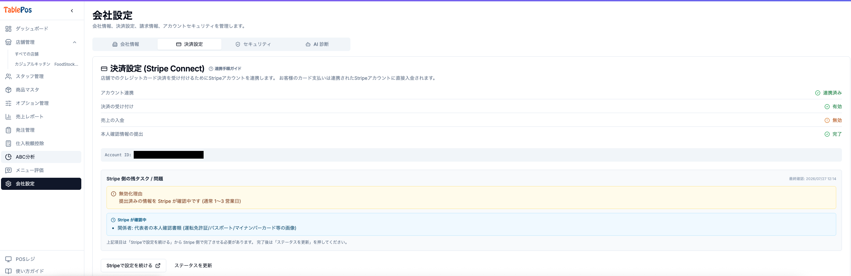
23
審査完了を待つ
すべて提出すると、残タスクは「Stripe が確認中」だけになります。
審査期間の目安
状況の確認方法
完了の合図
通常 1〜3 営業日
「ステータスを更新」を押す
「売上の入金」が 有効 に変わる
✓
審査が完了すると、カード決済の売上が登録した銀行口座へ入金されるようになります。お疲れさまでした。

Slide 33
!
よくあるつまずきと対処
うまくいかないときは、まずここを確認してください。
認証メールが届かない
住所が確認できませんと出る
迷惑メールフォルダを確認。24時間経過している場合は STEP 1 から再送。
登記上の住所と一致しているか確認。番地はハイフン区切り（1-1）、建物名は別欄へ。
法人名のエラーが消えない
「続ける」ボタンが押せない
漢字・カナ・ローマ字の3欄すべてに入力が必要です。
必須項目に未入力があります。上にスクロールして赤字のエラーを探してください。
口座の登録でエラーになる
「売上の入金」が無効のまま
口座名義（カナ）が、登録した法人名・個人名と一致しているか確認してください。
審査中か、残タスクが未対応です。会社設定 → 決済設定で残タスクを確認してください。

Slide 34
登録おつかれさまでした
審査が完了すると、次のことができるようになります。
カード決済の受付
売上の自動入金
✓
TablePOS のモバイルオーダーで、お客様がカード決済できるようになります。
✓
売上は連携した Stripe アカウントへ直接入金されます（決済手数料が発生）。
決済履歴の確認
設定の変更
✓
Stripe ダッシュボードで入金予定や履歴を確認できます。
✓
決済方法や入金スケジュールは、会社設定からいつでも変更できます。
ご不明な点は、TablePOS の担当者までお気軽にお問い合わせください。

